Slide 1
Pianificazione e Controllo Lezione 1 Il Controllo di Gestione e sistemi di contabilità
Massimiliano Catena
13/03/2023 - Università Parthenope Napoli

Slide 2
Mie esperienze lavorative: 1994 - 2023
2022 Fractional Executive Manager
Consulenza Fractional Manager
Teaching Mentoring
2015 Imprenditore distribuzione di mozzarella
Sales & Marketing
Customer service
Supply chain
2015 Restorant manager
2013 Chief Financial Officer
Hyperion reporting
Finanza straordinaria
Finanza ordinaria
2012 Budget & Reporting Group Director
Bilancio consolidato
Internal audit
sales & promotional activities
2010 Senior Internal Auditor
Riconciliazione standard COGM e actual COGS
İnternal audit production & inventory
Internal audit
fixed asset
2007 BPA HEAD
2002 BPA business planning analyst
LEAN e Process Oriented Organization
COGM budget & reporting
BSC e KPI
Transfer price
Sales budget & reporting
COGS budget & reporting
Analisi investimenti
Azioni di saving
1998 controller
1997 controller jr
ERP reporting
Contabilità generale
Bilancio civilistico
Contabilità industriale
Standard cost
ERP production supply chain
1994 contabile

Slide 3
Programma del corso
TESTO: Controllo di gestione
di N.Castellano / F. Bartolacci / S. Marasca – G. Giappichelli Editore
Obiettivi del corso, prerequisiti ed aspettative
Il Controllo di Gestione e sistemi di contabilità
Classificazione dei costi e centri di responsabilità organizzativa
Diagramma di redditività (Break Even Analysis)
Budget degli Investimenti
Budget Economico/Operativi
Budget Patrimoniale
Budget Finanziario
Reportistica (BSC e KPI) ed analisi degli scostamenti
Pianificazione strategica (SWOT analisi)
Cap. 2.1-2.6 Pag 33 – 59
Cap. 3.4 Pag 80 – 89
Cap. 5 Pag 131 – 180
Cap. 6 Pag 181 – 196
Cap. 13 Pag 389 – 413
Cap. 8 Pag 229 – 251

Slide 4
Programma del corso
TESTO: Controllo di gestione
di N.Castellano / F. Bartolacci / S. Marasca – G. Giappichelli Editore
Obiettivi del corso, prerequisiti ed aspettative
Il Controllo di Gestione e sistemi di contabilità
Classificazione dei costi e centri di responsabilità organizzativa
Diagramma di redditività (Break Even Analysis)
Budget degli Investimenti
Budget Economico/Operativi
Budget Patrimoniale
Budget Finanziario
Reportistica (BSC e KPI) ed analisi degli scostamenti
Pianificazione strategica (SWOT analisi)
Cap. 2.1-2.6 Pag 33 – 59
Cap. 3.4 Pag 80 – 89
Cap. 5 Pag 131 – 180
Cap. 6 Pag 181 – 196
Cap. 13 Pag 389 – 413
Cap. 8 Pag 229 – 251

Slide 5
Obiettivi del corso (1/2)
Il corso si propone di sviluppare la conoscenza base dei processi aziendali di controllo di gestione (cdg):
Cdg come processo di raccolta ed analisi di informazioni utili per dirigere meglio un’impresa:
Dati finanziari: e.g. valore fatturato, valore di materie prime consumate, valore inventario, cash flow generato dalla gestione corrente, costo della manodopera;
Dati quantitativi: e.g. volumi di vendita, quantità di materiali acquistati, quantità a stock e tempo di giacenza media, tempi mesi di incasso fatture e dilazione media di pagamento, ore di manodopera diretta sul prodotto;
Dati non finanziari: e.g. capacità di utilizzo degli impianti, soddisfazione del cliente, efficienza processo produttivo, ore di formazione personale;
con obiettivo finale di sviluppare un sistema di valutazione bilanciata di indicatori di performace (Balanced ScoreCard).

Slide 6
Obiettivi del corso (2/2)
.
Cdg come attività di guida e orientamento della gestione, attraverso le seguenti fasi:
pianificazione: elaborazione delle strategie aziendali di medio-lungo periodo (2/5 anni) attraverso la valutazione di punti di forza (Strengths), debolezze (Weaknesses), opportunità (Opportunities) e minacce (Threats);
attuazione: programmare col budget le risorse aziendali per il raggiungimento degli obiettivi a breve termine (1 anno);
controllo: verificare che i programmi siano stati realizzati e che gli obiettivi siano stati raggiunti con report trimestrali/mensili/settimanali/giornalieri sugli indicaori di performance (Key Performace Indicators);
correzione: revisione dei piani per individuare nuove strategie più efficaci e nuovi obiettivi di miglioramento da programmare;
con obiettivo finale di supportare il circolo vizioso del miglioramento continuo.

Slide 7
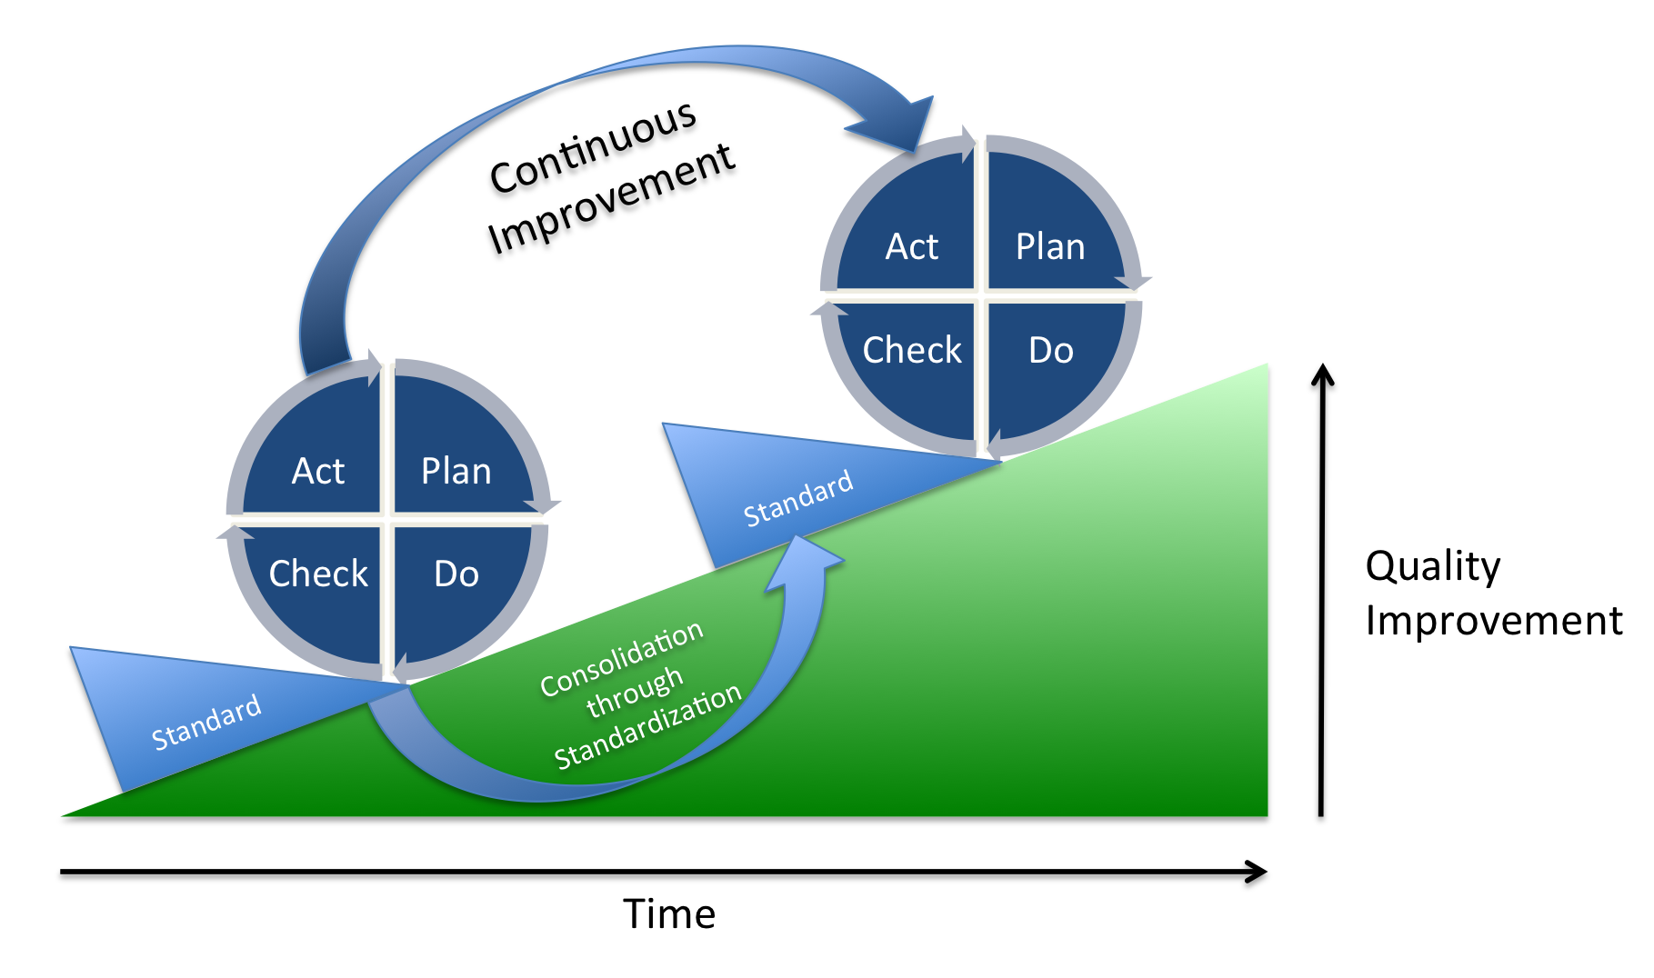
Il ciclo di Deming (PDCA, Plan-Do-Check-Act, Pianificare-Fare-Verificare-Agire)

Slide 8
Prerequisiti
Hard skills
Conoscenze di base sulla contabilità e bilancio;
Conoscenze di base dei processi e dell'organizzazione aziendale.
Soft skills
Attitudine alla visione globale (ampia e trasversale);
Capacità di comunicare / interagire a tutti i livelli;
Interesse ad conoscere i processi aziendali (business acumen);
Interesse ad apprendere nuovi sistemi gestionali;
Capacità di presentazione grafica dei dati in modo chiaro e veloce.

Slide 9
Aspettative
A fine corso lo studente:
Avrà compreso le logiche e le metodologie per la elaborazione di un budget completo (economico/patrimoniale/finanziario);
Sarà in grado di valutare l’utilità dei diversi strumenti di misurazione delle performance;
Comprenderà il legame tra piano strategico e budget.

Slide 10
Programma del corso
TESTO: Controllo di gestione
di N.Castellano / F. Bartolacci / S. Marasca – G. Giappichelli Editore
Obiettivi del corso, prerequisiti ed aspettative
Il Controllo di Gestione e sistemi di contabilità
Classificazione dei costi e centri di responsabilità organizzativa
Il Break Even Point
Budget degli Investimenti
Budget Economico/Operativi
Budget Patrimoniale
Budget Finanziario
Reportistica (BSC e KPI) ed analisi degli scostamenti
Pianificazione strategica (SWOT analisi)
Cap. 2.1-2.6 Pag 33 – 59
Cap. 3.4 Pag 80 – 89
Cap. 5 Pag 131 – 180
Cap. 6 Pag 181 – 196
Cap. 13 Pag 389 – 413
Cap. 8 Pag 229 – 251

Slide 11
Sistemi di contabilità: generale
Contabilità generale (Co.Ge / statutory-financial accounting):
la rilevazione e registrazione dei fatti di gestione di interesse esterno (finanziatori, fornitori, azionisti, creditori, Stato) attraverso documenti passati esterni (e.g. fattura di acquisto, bonifico bancario) o interni (e-g. prime note di cassa);
Utilizza il metodo della partita doppia: consistente nel registrare le operazioni aziendali su due conti ("dare-avere"), secondo il principio della duplice rilevazione economica e numeraria;
Classifica di costi e ricavi per natura (materie prime, manodopera, cessioni, vendite);
Rappresenta un obbligo secondo le precise norme del Codice Civile e segue principi contabili standard nazionali (Italian GAAP - Generally Accepted Accounting Principles) o internazionali (IFRS - International Financial Reporting Standards);
Ha il fine di determinare il reddito (civile e fiscale) di un dato periodo amministrativo e di controllare i movimenti monetari-finanziari della gestione della azienda nel suo intero;
Predilige accuratezza e certezza del dato alla tempestività dello stesso.

Slide 12
Sistemi di contabilità: gestionale (1/2)
Contabilità analitica (Co.An. / management accounting):
la rilevazione e registrazione dei fatti di gestione interni attraverso l’analisi di come le risorse aziendali sono state o saranno utilizzate;
Utilizza dati ed informazioni derivanti dal sistema informativo/gestionale dell’azienda che include ma non si limita alla sola contabilità generale;
Riclassifica costi e ricavi da COGE per destinazione, attribuendoli ad una specifica area (che può essere un’area organizzativa, un prodotto, una linea di prodotti, una commessa);
Non rappresenta un obbligo ma una necessità di corretta gestione (e.g. determinare il reddito di un dato periodo amministrativo e controllare i movimenti monetari-finanziari della gestione delle varie aree d’affari dell’azienda);
Non segue principi standard ma si adatta alle esigenze aziendali (in uso Sistema Unico, Duplice, Integrato)
Predilige la tempestività alla certezza della informazione data.

Slide 13
Sistemi di contabilità: gestionale (2/2)
Contabilità industriale (cost accounting):
è finalizzata a calcolare il costo di prodotto/servizio e quindi la sua marginalità;
Utilizza numerosi dati ed informazioni derivanti dal sistema informativo/gestionale dell’azienda:
Distinta base (Bill Of Material / BOM): elenco dei materiali consumati per unità di prodotto;
Cicli di lavorazione (Routing): ore di fabbricazione necessarie per ogni fase di produzione e ore di manodopera relative;
Riclassifica i costi di contabilità generale secondo la destinazione d’uso

Slide 14
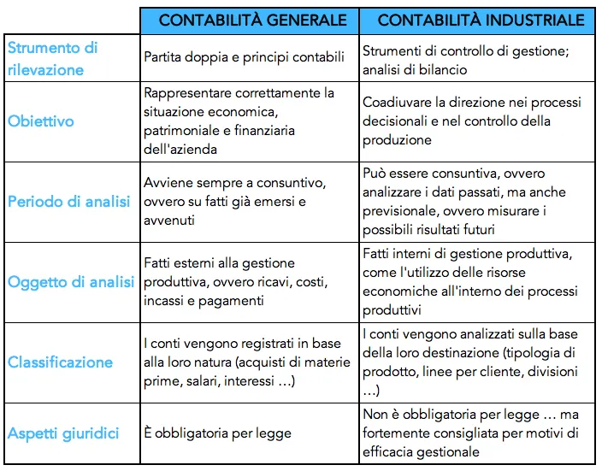
Contabilità generale ed industriale a confronto

Slide 15
Sistemi di contabilità: utilità della contabilità analitica ed industriale
Esempio: ho una azienda che produce abbigliamento per donna e bambino. La vendita avviene sia attraverso 10 negozi diretti che attraverso 3 grossisti di area.
Dalla contabilità generale ottengo un conto economico con utile di 1 ml € ed un flusso di cassa positivo di 0,3 ml €.
Posso ritenermi soddisfatto o no?
Dalla contabilità analitica posso capire chi ha generato più utile più denaro:
Abbigliamento per donna o per bambino?
Quale canale distributivo tra vendita diretta e grossisti? E più in dettaglio quale negozio tra tutti?
Dalla contabilità industriale posso capire quali prodotti sono più redditizi.
Di conseguenza posso re-indirizzare la mia strategia!

Slide 16
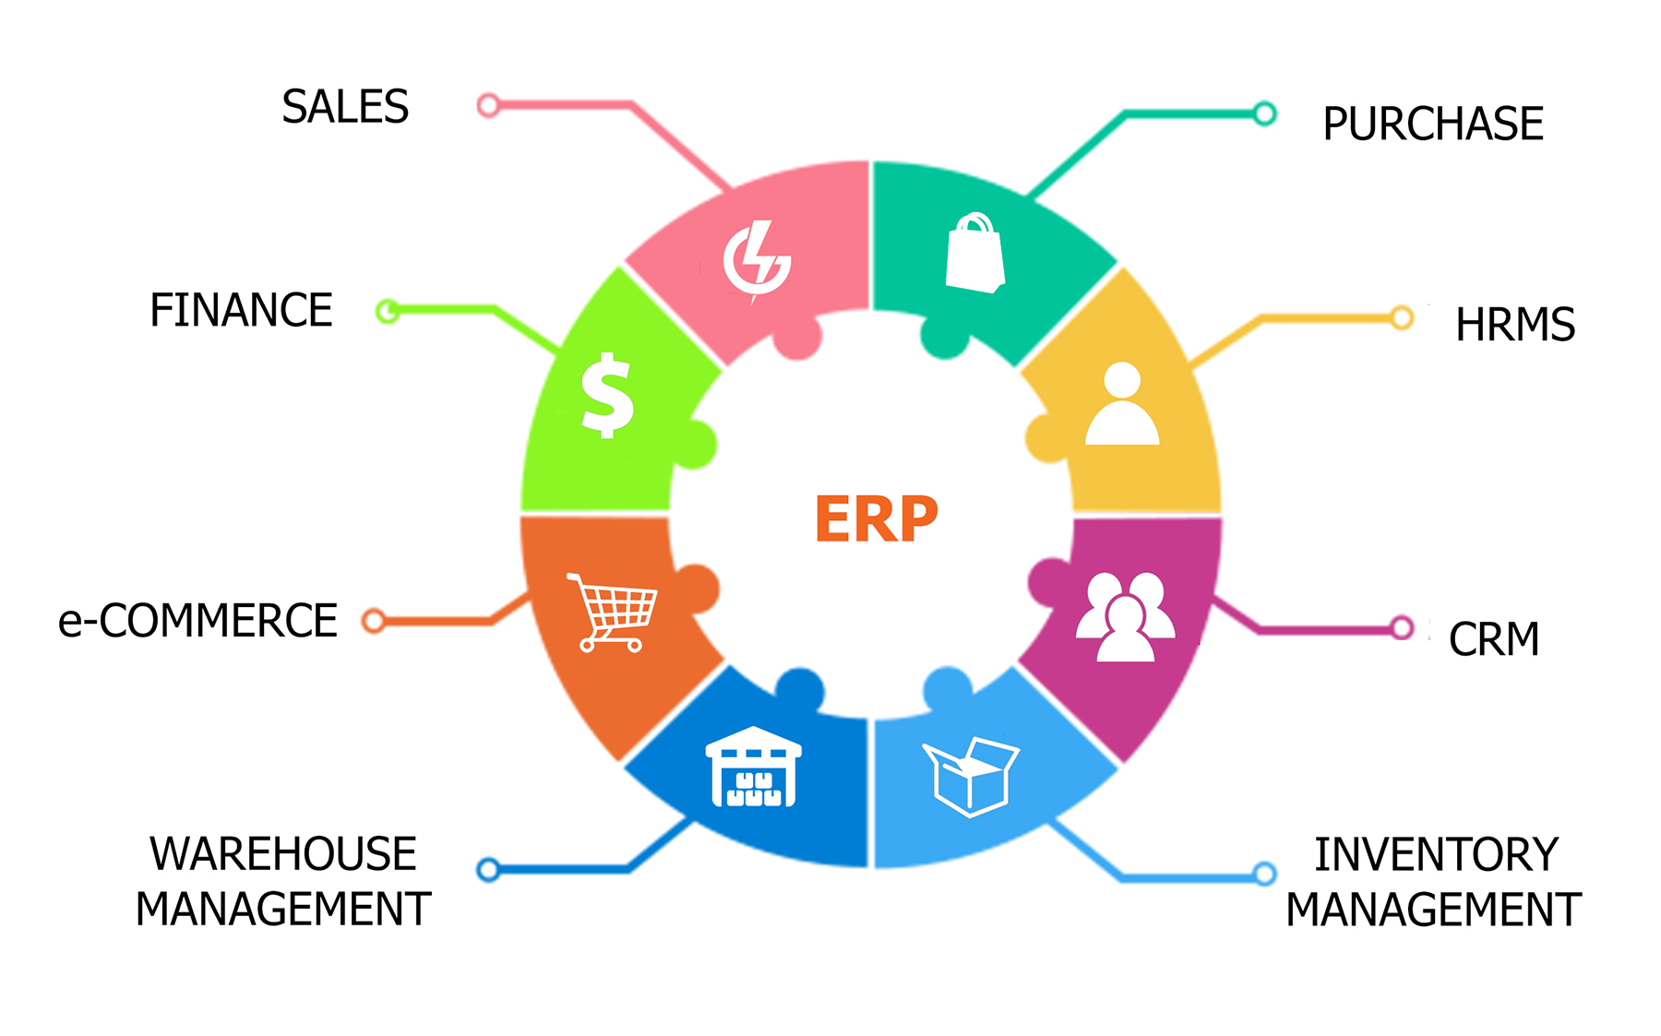
Sistemi di gestione aziendale (ERP)
ERP (Enterprise Resource Planning) è un tipo di sistema software che aiuta le organizzazioni a gestire i processi aziendali principali.
coordina il flusso di dati tra i processi di un'azienda, collegando ed integrando tutte le attività aziendali.
Sistemi più in uso:
SAP
Oracle
Zucchetti

